Slide 1
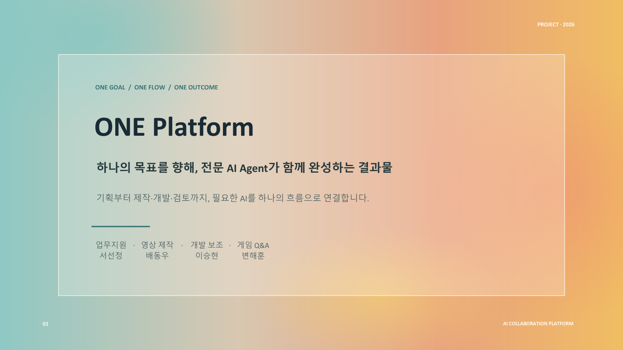
PROJECT · 2026
01
Notes:
각 담당자가 가진 다양한 프로젝트 경험과 관점을 바탕으로, 담당 업무별로 특정 작업환경과 역할을 명확히 정의했습니다. 이를 기반으로 각 업무에 최적화된 AI Agent를 설계하고, 서로 다른 업무 환경에서도 유기적으로 협업할 수 있도록 구성했습니다.
다양한 작업을 하나의 흐름으로 연결하고, 여러 전문 Agent가 협업하여 하나의 완성도 높은 결과물을 도출하는 멀티에이전트 플랫폼을 구축했습니다.
ONE Platform은 기획부터 제작·개발·검토를 넘어, 새로운 업무와 전문 Agent를 지속적으로 확장할 수 있는 구조를 바탕으로 하나의 결과물을 위한 통합 AI Collaboration을 목표로 제작되었습니다.
지금부터 ONE Platform Project 발표를 시작하겠습니다.

Slide 2

01
프로젝트 개요
TABLE OF CONTENTS
02
통합 UI와 사용 흐름
목차
03
핵심 기능과 협업 구조
AI Agent Game Platform의 전반적인 개요부터 4개 에이전트의 세부 기능과 팀 협업 구조까지 차례로 소개합니다.
04
4개의 AI 에이전트
05
팀 구성 및 기대 효과
02

Slide 3
하나의 플랫폼, 네 가지 전문성
AI Agent Game Platform은 게임 제작과 팀의 일상 업무를 하나의 대화형 환경에서 지원하는 통합 플랫폼입니다. 사용자는 상황에 맞는 에이전트를 선택해 한 흐름으로 작업을 수행합니다.
게임 Q&A
비디오 생성
게임 스토리·설정 가이드 보조 에이전트
아이디어를 영상으로 시각화
업무 보조
개발 지원
일정과 문서를 정리
구현 및 디버깅 가이드
03

Slide 4

좌측 메뉴
에이전트 선택 메뉴 — 게임 Q&A, 비디오 생성, 업무 보조, 개발
통합 UI는 작업 전환을 줄입니다
중앙 작업 공간
대화와 요청을 입력하는 작업 공간 — 자연어 프롬프트 기반 상호작용
사용 흐름:
에이전트 선택
↓
자연어 요청
↓
생성·분석 결과 확인
↓
수정 요청 또는 다음 작업으로 연결
우측 결과 패널
답변, 생성 영상, 문서 요약, 코드 제안 등 결과 확인
하단 상태바
최근 요청과 작업 상태 — 이전 맥락을 빠르게 이어서 활용
04
Notes:
통합 UI Main Agent로 작업의 빠른 전환을 위한, 라우터 역할을 진행합니다.

Slide 5
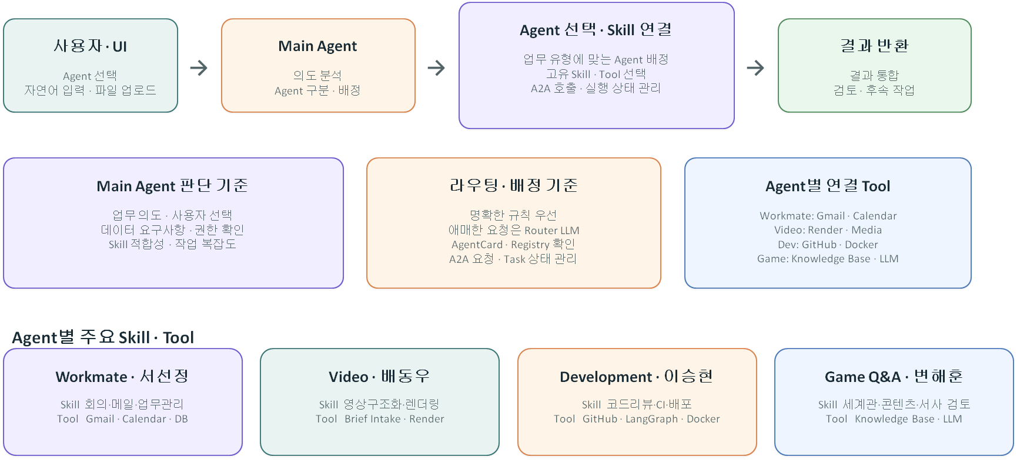
ONE Platform | UI 사용과 Agent 협업 흐름
하나의 요청을 적합한 Agent와 핵심 Skill로 연결해 결과물로 반환
05
Notes:
One Platform은 UI 사용환경과 Agent간 협업을 중시합니다.
각 Agent 별 핵심은 이렇습니다.
WorkMate Agent : 메일·일정·할 일·회의를 하나로 엮어, 오늘 뭐부터 할지부터 회의 근거 검색까지 하나의 대화로 처리하는 업무 비서 Agent
Video Agent : 기획·스토리보드·프롬프트 설계부터 이미지 생성과 자체 검수·재시도, Veo/LTX 영상 렌더링 및 합본까지 전 과정을 자동화해, 텍스트 요청 한 줄만으로 완성된 영상 초안을 만들어내는 작업입니다.
Development Agent : github 원격 저장소 및 컨테이너 모니터링 도구입니다. 앤드포인트 정리 및 헬스체크, 채팅을 통한 자동배포 기능을 포함합니다.
Q&A Agent : 게임 개발의 시작점인 스토리와 세계관의 네비게이터이자, 작성 리뷰 및 검토, 이벤트성 스토리와 세계관 기반 Video handoff 작업 입니다.

Slide 6

게임 Q&A 에이전트 | 변해훈
게임 Q&A, 게임기획의 막힘을 해소합니다
게임 Q&A, 세계관과 스토리의 기준을 세웁니다
게임 카탈로그와 세계관 자료를 바탕으로 캐릭터, 지역, 설정, 스토리 관련
질문에 일관된 기준으로 답합니다.
기획 초안과 스토리의 설정 충돌을 검토하고,
필요한 아트 프롬프트와 참고 정보를 제공합니다.
Q&A
대표 요청: “/art 홍길동, 컨셉 할로윈”
스토리 기획을 표준화
06

Slide 7
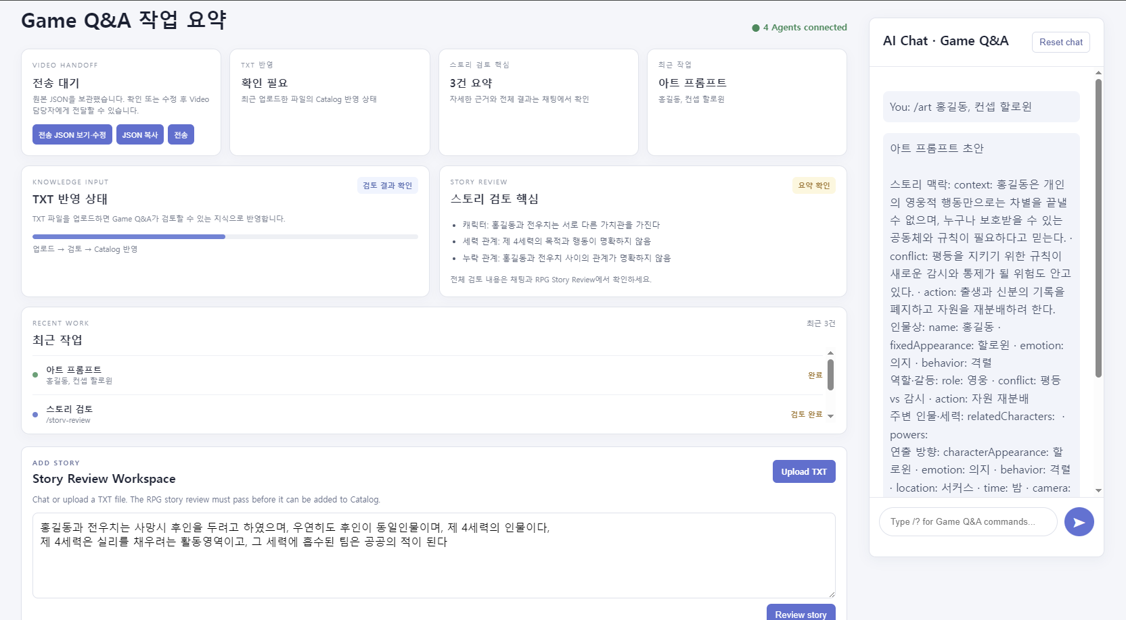
Notes:
시현전에 보여드릴 UI및 결과물입니다.

Slide 8
비디오 생성 에이전트 | 배동우
비디오 생성, 아이디어를 즉시 시각화합니다
텍스트 기반 요청을 바탕으로 콘셉트 영상 제작을 지원합니다. 게임
장면, 홍보용 티저, 분위기 레퍼런스 등 영상 결과물의 초안을 빠르게
만듭니다.
30초
프롬프트를 수정하며 장면의 주제와 연출 방향을 반복적으로
다듬을 수 있어, 기획 단계의 커뮤니케이션 비용을 크게 줄여줍니다.
한 줄의 요청. 영상의 자동화
대표 요청: 심해 수중 탐사 아비살 호러 게임 트레일러. 무거운 고가압 다이빙 슈트를 입은 탐사대원이 어두운 해저의 가라앉은 고대 신전 입구에서 고성능 수중 플래시라이트를 비춤. 물속에 떠다니는 기포와 기괴한 발광 플랑크톤 입자, 수면에서 내려오는 푸른 수중 빛 줄기. 어둠 속에서 발광하는 크리처의 촉수와 붉은 눈빛이 서서히 드러남. 영화 같은 16:9 와이드 샷, 언리얼 엔진 5.5 시네마틱 수중 광원 및 체적 조명 연출. 커뮤니티, 스튜디오,, 예산 $10 달러 이하, 16초로.
07

Slide 9
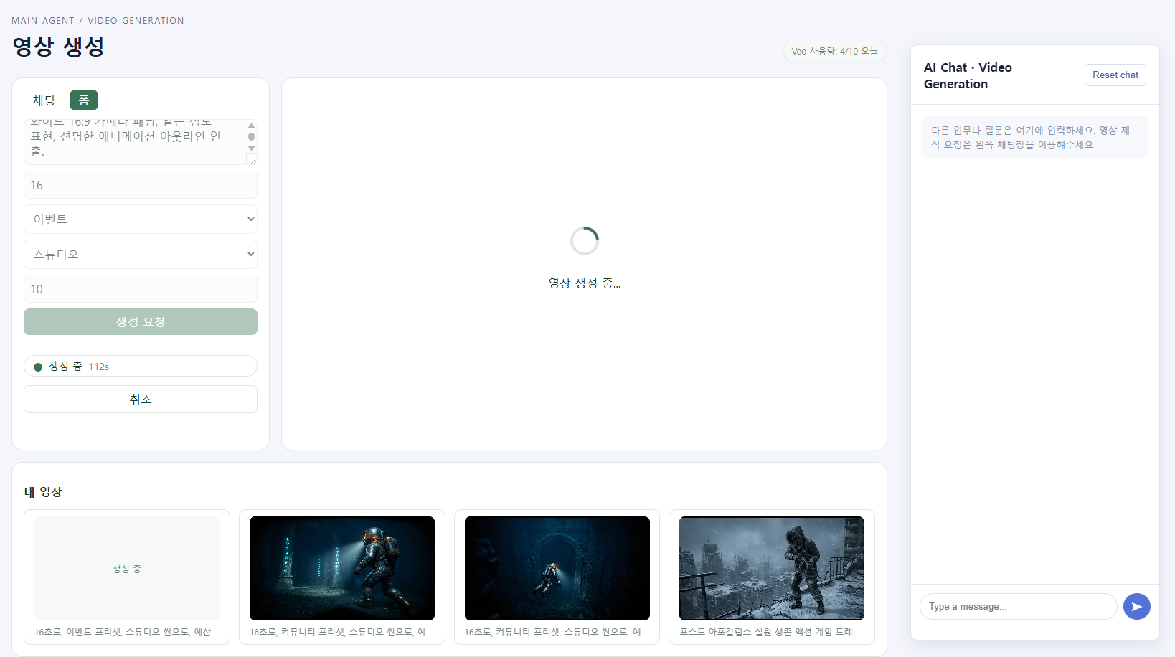
06
Notes:
비에 젖은 고층 건물 옥상을 배경으로 은발 캐릭터가 푸른빛 대검을 휘두르며 보라색 이펙트를 일으키는 도시 판타지 스타일리시 액션 게임 트레일러
프리셋 : 이벤트
씬 종류 : 스튜디오
길이 : 16,
예산 : $10

Slide 10
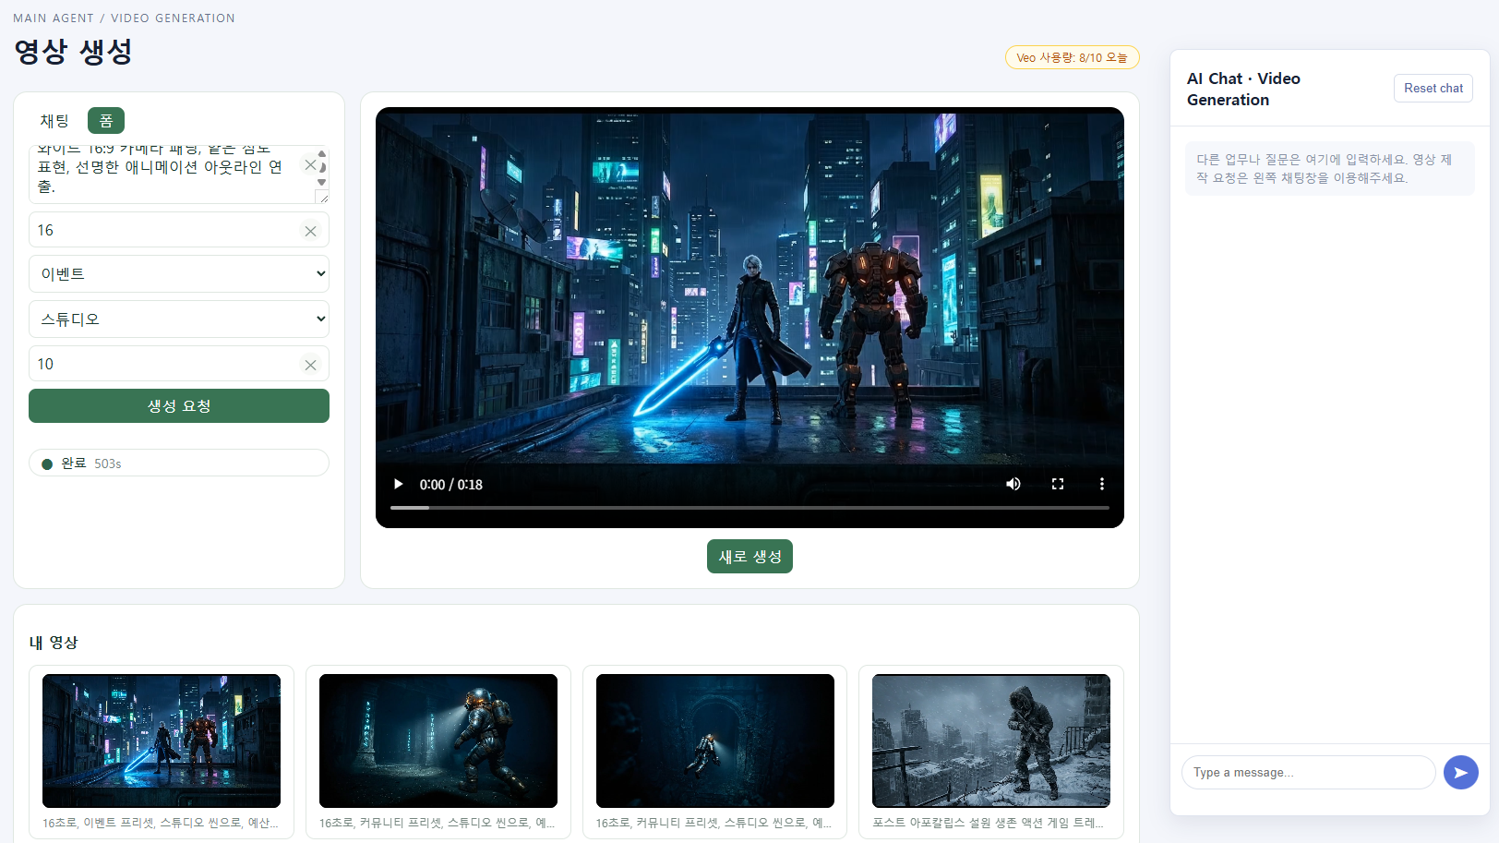

Slide 11

업무 보조 에이전트 | 서선정
메일·일정·할 일·회의를 연결하는 업무 Agent
Workmate는 각각 분리된 메일·일정·할 일·회의를
하나의 업무 흐름으로 연결합니다.
회의록 정리, 메일 검색, 보고서 작성 등
매일 반복되는 업무의 판단과 실행을 지원합니다.
LLM의 추측이 아닌, 규칙과 근거에 기반한 업무 지원
100%
01 오늘의 우선순위
사전에 정의된 결정적 규칙으로 우선순위를 계산합니다.
마감 임박도 40 + 중요도 20 + 지연·차단 15 + 회의·약속 15 + 일정 연관성 10
업무 보조, 팀의 맥락을 정리
02 근거가 보이는 회의록 검색
회의명 · 발화 구간을 출처로 함께 제시하며,근거가 부족하면 추측하지 않고 "모른다"고 답합니다.
9
Notes:
Workmate는 메일, 일정, 할 일, 회의처럼 흩어진 업무 정보를 하나의 흐름으로 연결하는 업무 Agent입니다. 회의록 정리와 메일 검색, 보고서 작성 등 매일 반복되는 업무를 지원합니다.
Workmate의 판단은 LLM의 추측이 아니라 규칙과 근거에 기반합니다. 오늘의 우선순위는 마감 임박도, 중요도, 지연·차단 여부, 회의·약속, 일정 연관성을 점수화해 일관되게 계산합니다.
회의록 검색 결과에는 회의명, 발화 구간을 출처로 제시합니다. 근거가 부족하면 추측하지 않고 모른다고 답합니다.
또한 실제 업무를 실행할 때는 Human-in-the-loop 방식으로 반드시 사용자의 확인과 승인을 받습니다.

Slide 12
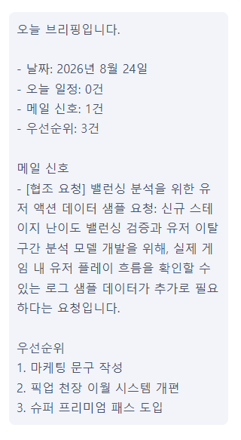
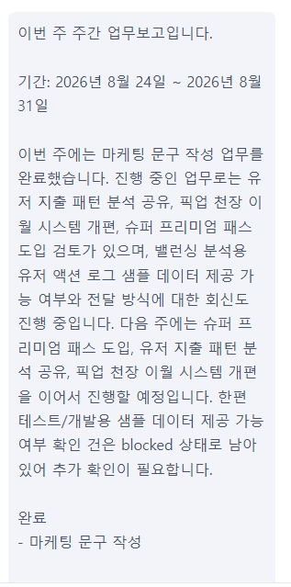
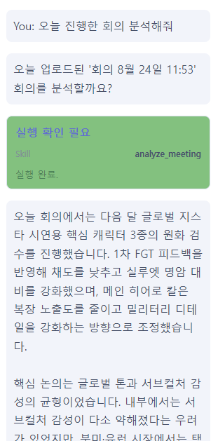
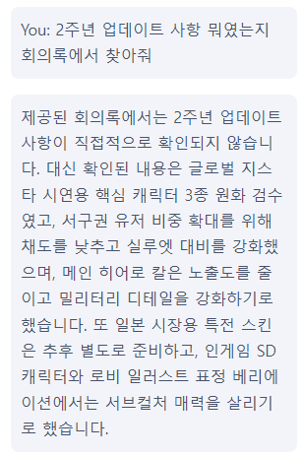
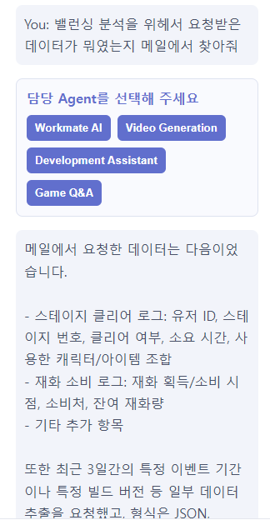
Notes:
Workmate Agent : 시현 결과물

Slide 13
DEVELOPER AGENT | 이승현
효율적인 코드 테스트 및 모니터링
github 원격저장소의 상황을 실시간 시각화하고 Ai에게 언제든 질문할 수 있습니다.
저장소 내의 docker 배포 환경을 자동으로 인식하여 각 브랜치별 코드 테스트하고 컨테이너 로그를 수집합니다.
Dev
레포지토리를 스캔하여 앤드포인트 목록을 자동으로 탐색하고 헬스체크합니다.
구현의 속도 향상
10

Slide 14
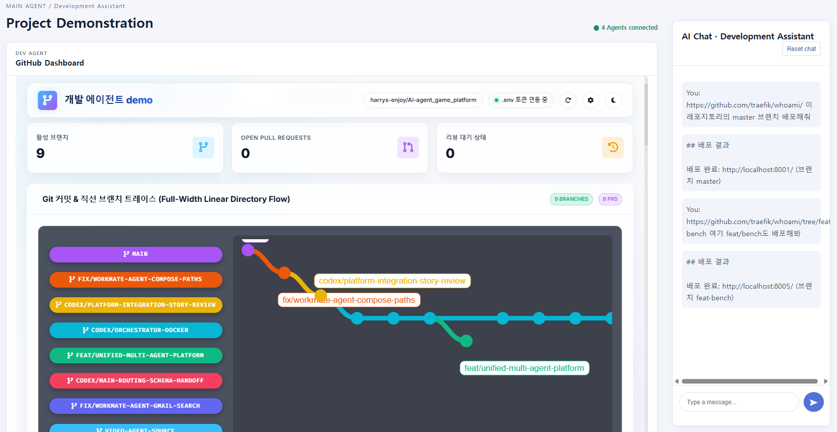
Notes:
실행 명령어 : https://github.com/traefik/whoami/issues 배포해줘

Slide 15
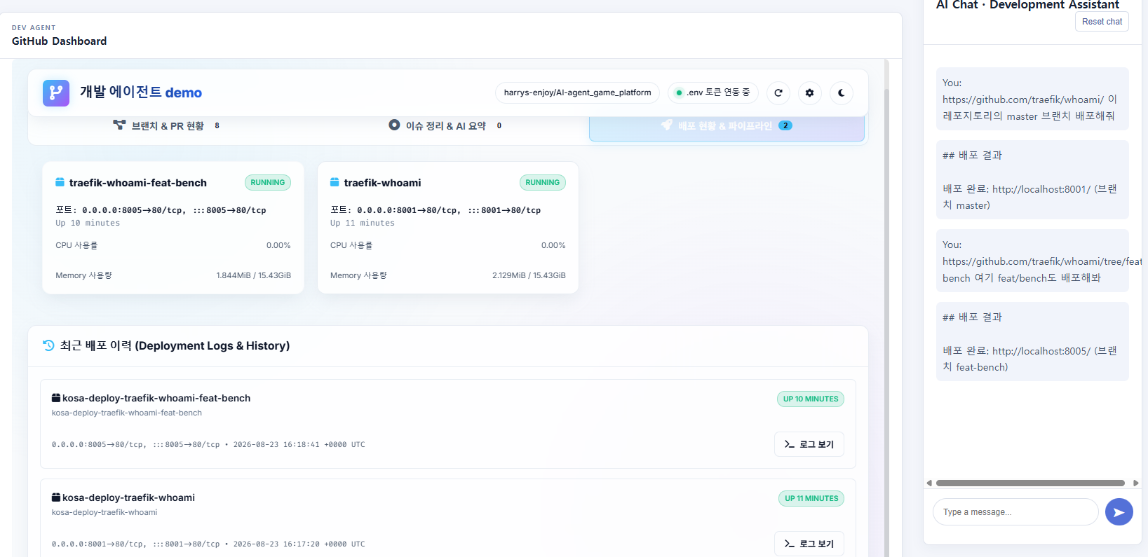
Notes:
Whoami가 Test용 레포고, 실행시 실행자의 docker에 배포 컨테이너 표기

Slide 16

01
02
게임 기획
콘셉트 구체화
WORKFLOW
에이전트: 게임 Q&A
산출물: 스토리, 세계관
에이전트: 비디오 생성
산출물: 장면·티저 영상 초안
역할은 분리되고 결과는 연결됩니다
플랫폼의 가치:
서로 다른 도구를 오가던 과정을 하나의 AI 기반 작업 흐름으로 통합합니다.
03
04
실행 관리
기능 구현
에이전트: 업무 보조
산출물: 할 일, 일정, 회의 정리
에이전트: 개발
산출물: 코드 제안, 디버깅 가이드
11

Slide 17

질문부터 결과물까지,
하나의 AI Workflow
ONE Platform
12

Slide 18
Q & A
ONE Platform
13

Slide 19
Front 응답은 정규화된 뒤 현재 대화 또는 새 대화 화면에 반영
Frontend
Main Agent
A2A Endpoint
Frontend State
POST /reply
A2A message:send
answer · status
분기 처리
target_chat · pending_action
대상 불명확
→ 선택 카드 표시
같은 대화
→ 응답 저장·표시
다른 대화
→ 탭 전환 후 전달 메시지 저장
저장 · 화면 전환 · 표시
Notes:
Langgraph 구조

Slide 20
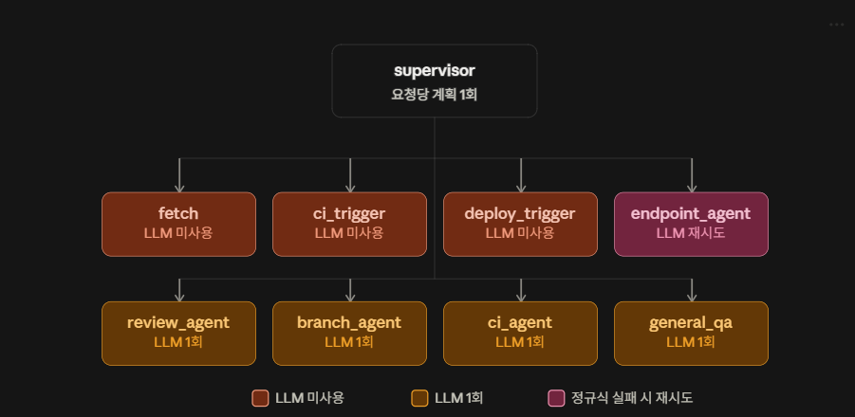
Develop Agent Lang-graph 구성도
Notes:
Langgraph 구조

Slide 21
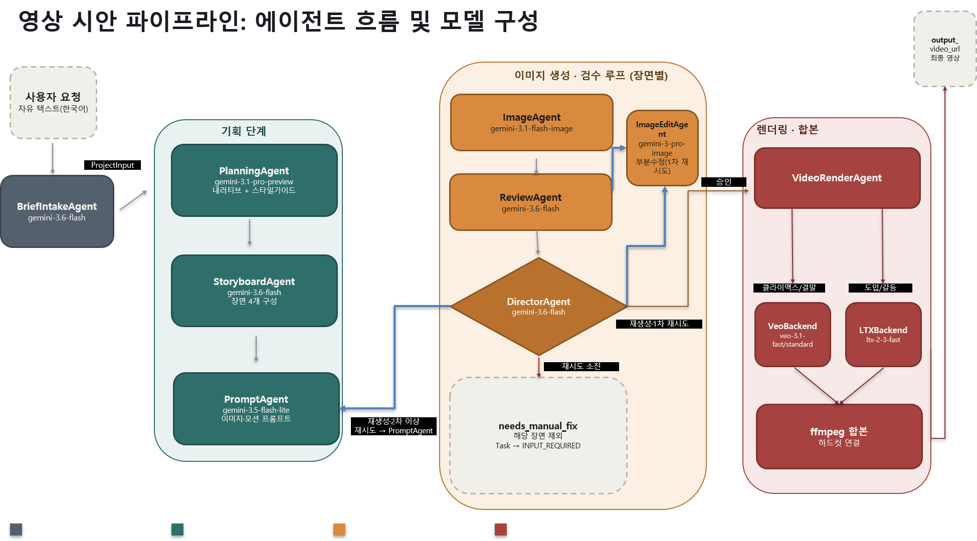

Slide 22

에이전트 | 모델 | 역할
BriefIntakeAgent | gemini-3.6-flash | 자유 텍스트 한국어 요청을 ProjectInput(프리셋, 장면 유형, 길이, 예산)으로 변환. 주제를 알 수 없는 요청이면 되묻는 질문을 대신 반환.
PlanningAgent | gemini-3.1-pro-preview | 의뢰 → 4막 Narrative(도입/갈등/클라이맥스/결말) + StyleGuide 생성: 화풍, 색감, 주요 피사체 블루프린트, 그리고 반복 등장하는 크리처/탈것을 위한 보조 피사체 블루프린트(선택).
StoryboardAgent | gemini-3.6-flash | Narrative → 각 막마다 하나씩 Scene(카메라/액션/설정) 생성. 스타일 가이드는 LLM이 매번 다시 서술하게 두지 않고 모든 장면에 결정적으로 동일하게 복사.
PromptAgent | gemini-3.5-flash-lite | Scene → 영어 image_prompt + video_motion_prompt. 톤은 해당 막을 따르며, 이중 조준경 HUD나 불필요한 배경 인물이 섞이지 않도록 구도 규칙을 적용.
ImageAgent | gemini-3.1-flash-image | image_prompt로부터 후보 키프레임 이미지 1장 생성.
ReviewAgent | gemini-3.6-flash | 후보 이미지를 스타일 가이드 및 이전 후보들과 대조해 검수하고, 결함을 국소적 아티팩트 / 구조적 형태 오류로 분류. 정적 이미지만 검수하며 렌더링된 영상은 검수하지 않음.
DirectorAgent | gemini-3.6-flash | 검수 결과로 승인/재생성/반려를 결정. 재시도를 모두 소진한 장면은 needs_manual_fix로 표시되어 제외되며, 나머지 프로젝트는 그대로 완료됨.
ImageEditAgent | gemini-3-pro-image | 한 장면의 첫 번째 재생성에만 쓰이는 저비용 부분 수정. 그 이후 재시도는 PromptAgent + ImageAgent를 처음부터 다시 거침.
VideoRenderAgent | VeoBackend / LTXBackend | 승인된 키프레임을 실제 영상 클립으로 렌더링. 영상 전체를 한 Backend로 처리하거나 막 단위로 분리, 예: 클라이맥스/결말은 Veo, 도입/갈등은 저렴한 LTX.
ffmpeg | — | 모든 장면 클립을 막 순서대로(하드컷) 이어 붙여 최종 output_video_url 생성.

Slide 23
workmate 별첨1. 핵심 skill 구조
Skill | 사용자의 질문 · 행동 | 시스템 처리 내용 (Code + LLM) | 반환 결과
daily_briefing | “오늘 뭐부터 해야 해?” | Gmail·Calendar·Task 수집 후 중요 신호와 결정적 우선순위를 결합 | 오늘 일정, 중요 신호, Top 3
rank_priorities | “우선순위를 다시 계산해줘” | Task 상태 및 기한을 점수식으로 계산 후 이전 Snapshot과 비교 | 순위, 점수 구성, 변동 이유
weekly_report | “이번 주 업무보고 만들어줘” | 완료·진행·지연 Task와 회의 근거를 조립 후 LLM으로 문장화 | 구조화 보고서, source_refs
analyze_meeting | “이 회의를 분석해줘” | 음성 STT / Transcript 분석 후 Action Item 후보 및 근거 추출 | 요약, 담당자·기한 후보 근거 문장
search_meetings | “QA 일정은 어디서 결정됐어?” | Query Embedding + Dense & Trigram Hybrid 검색 후 근거 기반 답변 | 답변, 회의·Chunk 출처 근거 판단

Slide 24
workmate 별첨2. 보조 skill 구조와 Human-in-the-Loop
Skill 명 | 유형 | 주요 역할 | 안전장치 (Safety Mechanism)
get_meeting_analysis | 조회 | 저장된 회의 요약과 Action Item 재조회 | 요청 사용자 소유 회의만 엄격 조회
review_action_items | 승인 | Action Item 후보 승인 · 수정 · 거절 | 명시적 승인 전 Task 확정 차단
review_proposal | 승인 | 메일/일정 기반 Task 제안 검토 | 제안 단계와 실제 생성 상태 분리
manage_tasks | 관리 | Task 조회 · 생성 · 수정 · 삭제 | user_id 범주 스코프 및 입력 검증
read_email | 조회 | Gmail 원문 재조회 및 검증 | 요약 단정 없이 Provider 실제 재조회
assistant_ask | META | 자연어를 Skill/인자로 라우팅 | 실행성 동작은 pending_action 카드 경유

Slide 25
workmate 별첨3. 모델 및 API 기술 스펙
구분 | 채택 모델 · 규격 | 호출 방식 | 주요 설정 | 사용 위치
LLM | openai/gpt-4.1-mini | Chat Completions API | temp=0, JSON Schema, 비Streaming | 회의 분석, 주간 보고, 검색 답변
Embedding | openai/text-embedding-3-small | Embeddings API | 1536차원, 입력 순서 보존 | 회의 Chunk 색인, 검색 Query
STT | gpt-4o-transcribe | Audio Transcriptions API | 기본 언어 ko, 파일 기반 처리 | 녹음 및 업로드 음성 회의록
실시간 자막 | gpt-4o-transcribe 계열 Realtime | WebSocket Realtime API | PCM16 Chunk, Partial/Final | 회의 진행 중 임시 자막 생성
Agent 연동 | A2A 1.0 HTTP+JSON | a2a-sdk==1.1.2 | Bearer Service Token, Task/Artifact | Orchestrator ↔ Workmate
검색 저장소 | PostgreSQL + pgvector + pg_trgm | SQL Execution | Cosine Dense + Trigram, RRF | 회의 근거 VectorDB 저장소

Slide 26
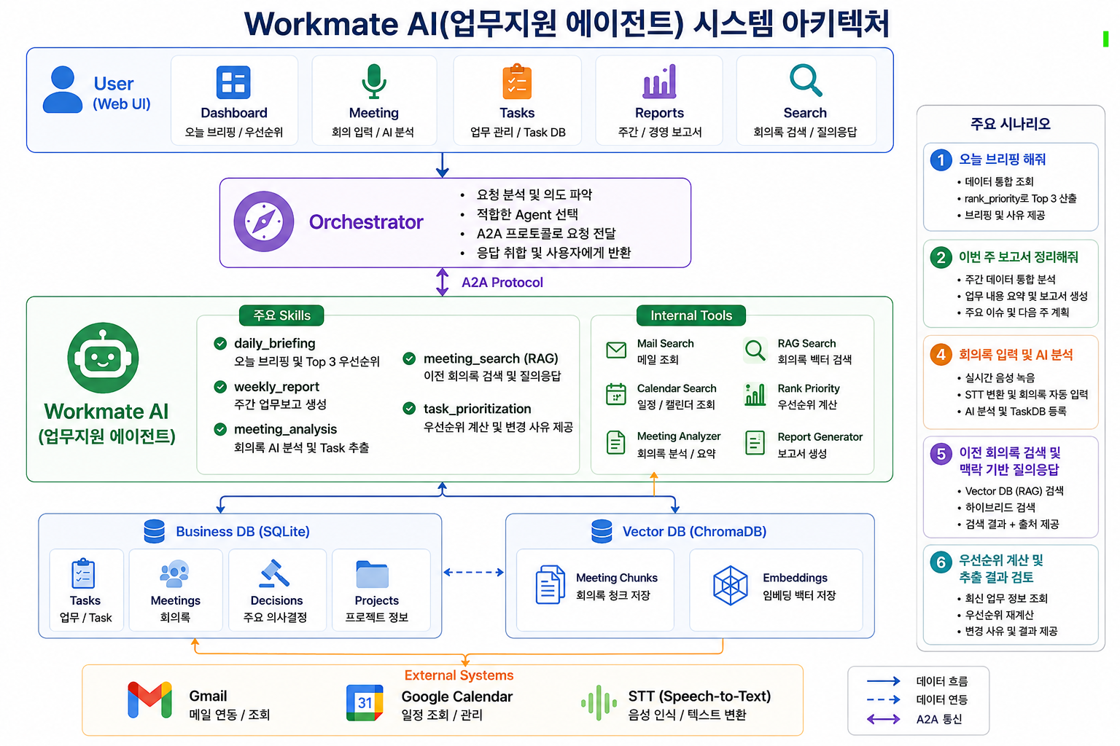
workmate 별첨4. 시스템 아키텍처

